Slide 1
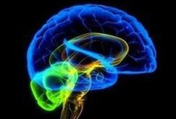
Лекция 8. Память как ядро структуры психических процессов
ВОПРОСЫ:
1. Понятие о памяти.
2. Характеристика основных процессов памяти.
3. Виды памяти.
4.Типологические особенности памяти.
5.Индивидуальные особенности памяти.

Slide 2

Понятие о памяти
Память играет важнейшую роль в жизни человека.
Впечатления, которые человек получает об окружающем мире, остав­ляют определенный след, сохраняются, закрепляются, а при необходимости и возможности - воспроизводятся.
С.Л.Рубинштейн указывал, что без памяти мы были бы существами мгновения. На­ше прошлое было бы мертво для будущего. Настоящее, по мере его проте­кания, безвозвратно исчезало бы в прошлом."
По словам И.М.Сеченова, без памяти человек постоянно находился бы в положении новорожденного.

Slide 3
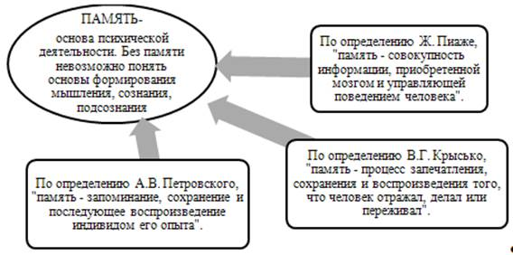

Slide 4

Таким образом,

Slide 5
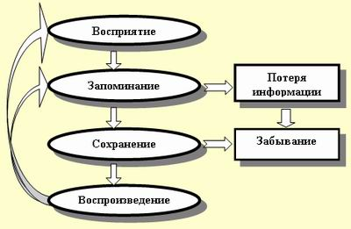
Родоначальником научной психологии памяти считают немецкого ученого Г. Эббингауза, который экспериментально исследовал процессы памяти.
Основными процессами памяти являются запоминание, сохранение, воспроизведение и забывание.

Slide 6
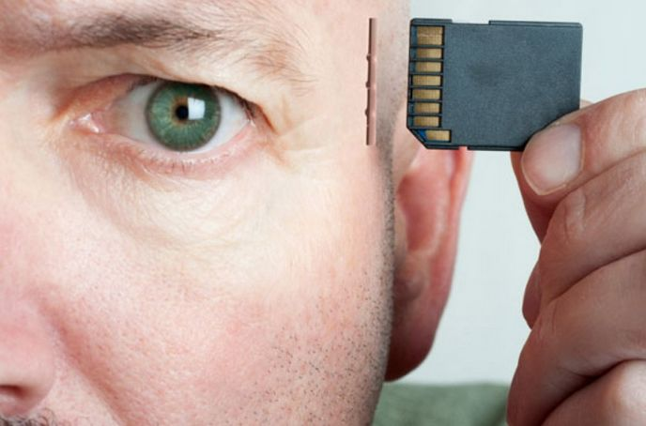
Запоминание
Запоминание – это процесс запечатления и закрепления в сознании образов, возникающих под влиянием различных предметов и явлений действительности в ходе процессов ощущения и восприятия.
Запоминание - это процесс памяти, в результате которого происходит закрепление нового путем связывания его с приобретенным ранее.
Запоминание основывается на установлении связей или ассоциаций между отдельными составляющими запечатлеваемой информации.

Slide 7
Выделяют следующие виды запоминания:
Двигательная память отвечает за формирование двигательных навыков во всех сферах деятельности человека.
Двигательная память – самый ранний вид памяти: первые двигательные реакции можно наблюдать уже на первом месяце жизни ребенка.
Эмоциональная или аффективная память –достаточно ранний вид памяти, ее начало относится к первому полугодию жизни ребенка.
Эта память осуществляет взаимодействие человека с окружающим миром на основе эмоций и чувств.
Образная память выражается в запоминании и воспроизведении чувственных образов предметов и явлений.
Этот вид памяти появляется позже двигательной и эмоциональной – первые проявления образной памяти в виде свободных воспоминаний отмечаются на втором году жизни ребенка.
Типы образной памяти: зрительная, слуховая, осязательная, обонятельная, вкусовая.
Словесно-логическая память – память, при которой запоминаются мысли, суждения, умозаключения.
Если двигательная, эмоциональная и образная память присущи и животным, то этот, более поздний филогенетически вид памяти, является отличительной особенностью человека.

Slide 8

Спасибо за внимание!

